Slide 1


ỦY BAN NHÂN DÂN QUẬN LONG BIÊN
TRƯỜNG TIỂU HỌC ĐÔ THỊ VIỆT HƯNG
BÀI GIẢNG ĐIỆN TỬ
KHỐI 3
MÔN: TIẾNG VIỆT

Slide 2


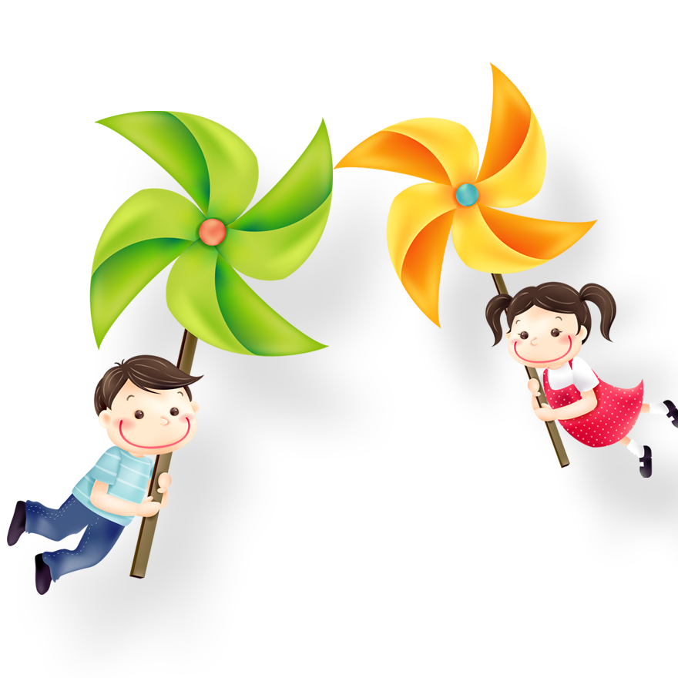



Khởi
động

Slide 3



TiếngViệt
Tập viết:
Ôn các chữ hoa I, K.

Slide 4


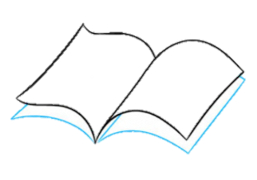
1.Viết chữ hoa

Slide 5
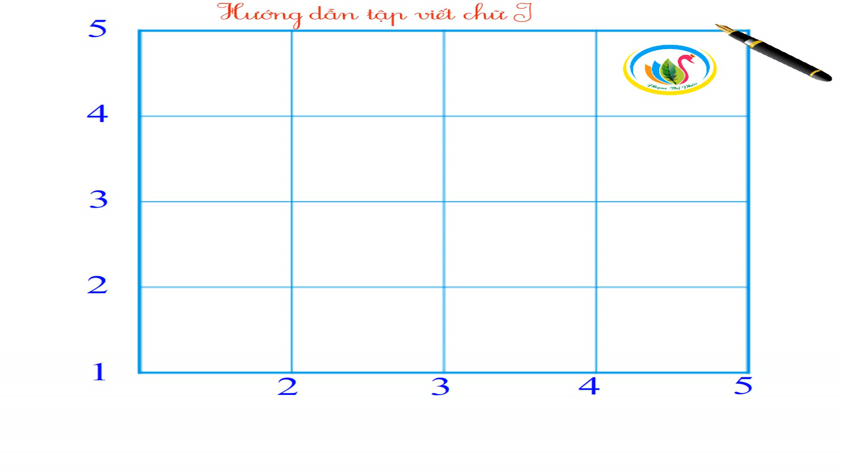
Quan sát và nêu chiều cao, độ rộng của chữ hoa I?
Chữ hoa I gồm mấy nét?

Slide 6
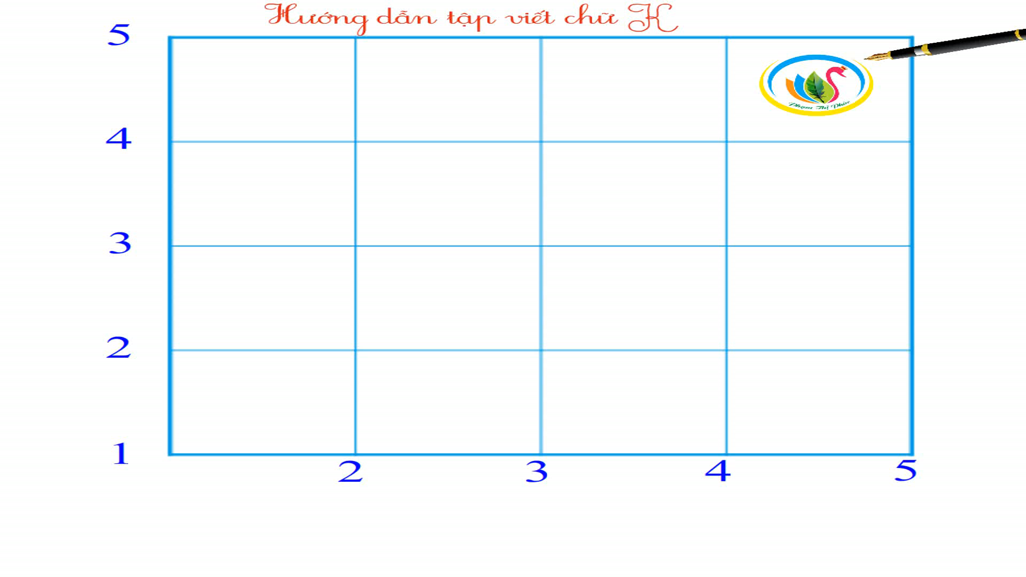
Quan sát và nêu chiều cao, độ rộng của chữ hoa K?
Chữ hoa K gồm mấy nét?

Slide 7
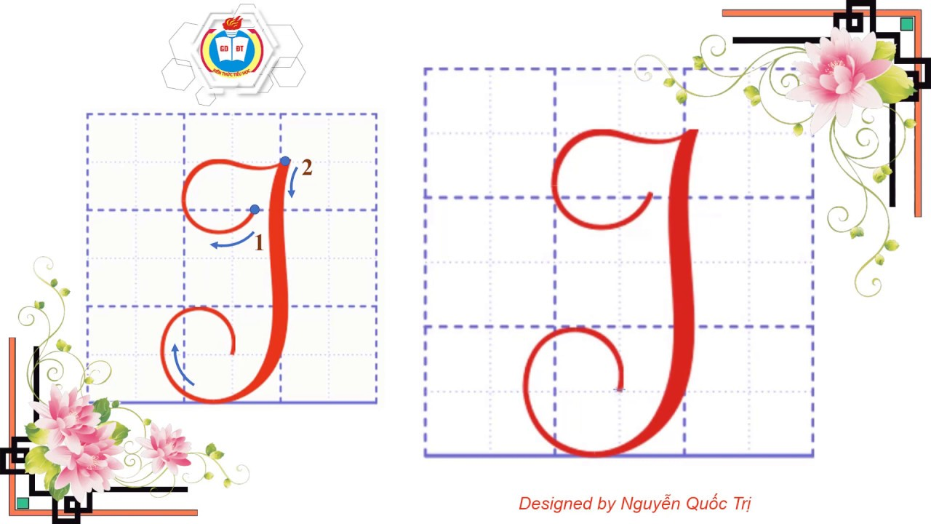
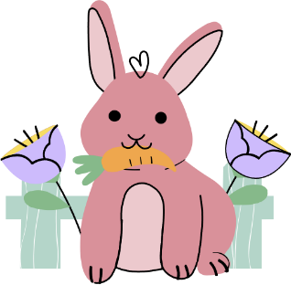
Chữ hoa I.
*Nhận xét độ cao của chữ hoa I.
Độ cao 2 li rưỡi
*Chữ E hoa được viết bởi mấy nét?
Có 2 nét
*Đó là những nét nào?
Nét 1 là kết hợp của 2 nét cơ bản cong trái và lượn ngang.
Nét 2 là nét móc ngược trái (

Slide 8
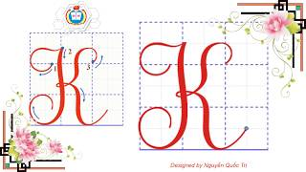
Chữ hoa K
*Nhận xét độ cao của chữ hoa K.
Độ cao 2 li rưỡi
*Chữ K hoa được viết bởi mấy nét?
Có 3 nét
*Đó là những nét nào?
Đó là sự kết hợp của 3 nét cơ bản. Bao gồm, nét 1 cong dưới (gần giống như dấu chữ hoa C nhưng hẹp hơn). Hai nét cong trái nối liền nhau tạo thành vòng xoắn nhỏ giữa thân chữ.
Nét 2, 3, là hai nét thẳng xiên ngắn (trái – phải). Đó là dấu mũ.

Slide 9


Viết bảng

Slide 10
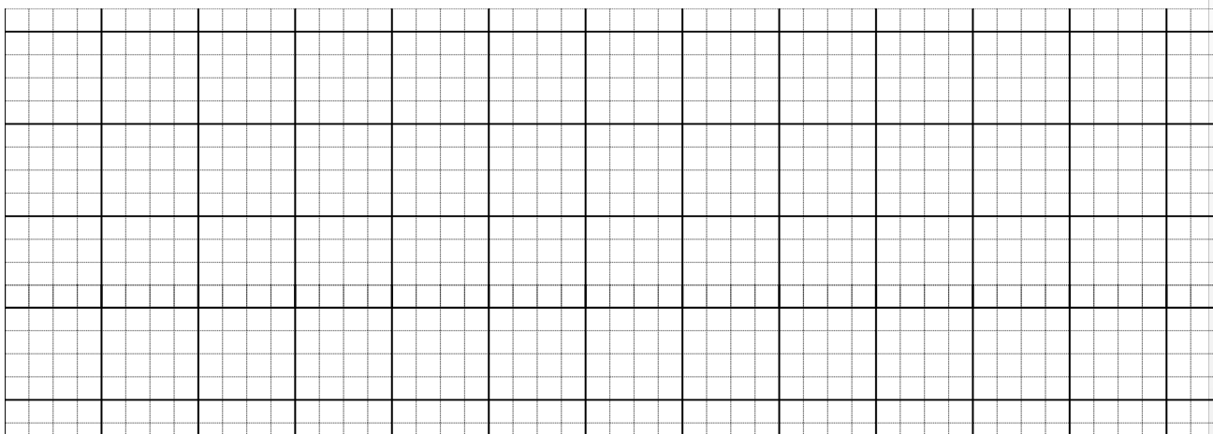
VΗĞt từ ứng dụng:
Ông Ích Khiêm
Từ Ông Ích Khiêm gồm có mấy chữ?
Những chữ nào cao 2 li rưỡi? Những chữ nào cao 2 li?
Khoảng cách giữa các chữ được viết như thế nào?
Những chữ nào cần viết hoa?

Slide 11

Viết ứng dụng

Slide 12
2.VΗĞt câu ứng dụng:
Khi đói cùng chung một dạ
Khi rét cùng chung một lòng.
Trong câu thơ trên những chữ nào viết hoa?
K,
- Những chữ cái nào cao 1,5 ô li?
- Chữ t,
- Những chữ cái nào cao 2,5 ô li?
- Chữ g, h, b
- Những chữ còn lại cao mấy ô li?
- Chữ còn lại cao 1 ô li
- Khoảng cách giữa các chữ như thế nào?
- Cách nhau một con chữ o

Slide 13

I
K
LUYỆN
VIẾT
Ông Ích Khiêm
Khi đói cùng chung một dạ
Khi rét cùng chung một lòng.

Slide 14

LUYỆN VIẾT VÀO VỞ.

Slide 15

Tạm biệt và hẹn gặp lại các con

